Slide 1
Антиобщественные
молодёжные
Группировки
Как противостоять?

Slide 2
Антиобщественная молодёжная группировка – значит, она ведет деятельность, которая не соответствует принятым обществом нормам, нарушает их. Молодежная – значит в нее вступают только молодые люди (подростки) примерно одного возраста. Группировка – люди, объединенные какими-то общими интересами.
Иными словами, антиобщественная молодежная группировка – это группа молодых людей, регулярно нарушающих законы.

Slide 3
Каковы причины вступления молодежи в антиобщественные группировки?
Подражание.
Желание казаться взрослее.
Желание быть в коллективе.
Желание быть нужным.
Давление.
Угрозы.
Запугивание.

Slide 4
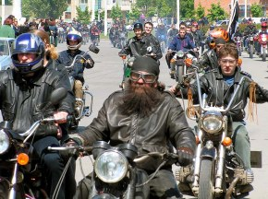
Байкеры
– любители и поклонники мотоциклов. В отличие от обычных мотоциклистов, у байкеров мотоцикл является частью образа жизни. Философия байкерства – это гимн мужественности и братству, хотя их не волнует самочувствие жителей домов, мимо которых они с грохотом мчатся по ночам. Они первыми не ввязываются в драки, живут сами по себе, но если тронуть мотоциклиста, состоящим в байкерском клубе, ничего хорошего и этого не выйдет. Клуб, это не просто обледенение по интересам. Это целая семья, которая стоит друг за друга до конца.

Slide 5
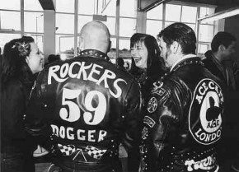
Рокеры
молодые поклонники рока (музыкального направления). Рокеры носят кожаные мотоциклетные куртки, в изобилии украшенные кнопками, заплатками, нашивками и булавками. В идеале, рокер- это начитанный человек, который разбирается в общественной ситуации, умеет самостоятельно мыслить и делать выводы, которые излагает в своих песнях. С такими легендами рока ассоциируется у нас Виктор Цой (группа «Кино»), Вячеслав Бутусов, Андрей Макаревич , « Алиса» , ДДТ.

Slide 6
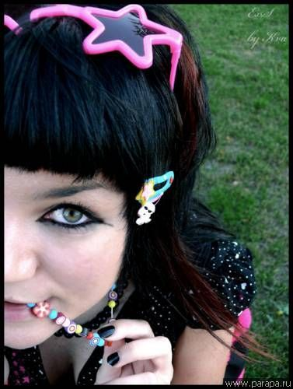
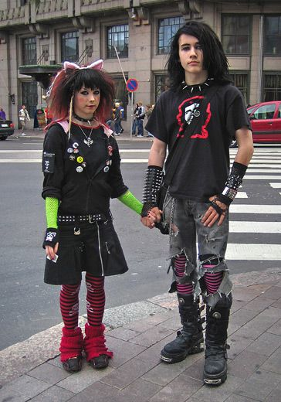
-“эмоциональный” Визг, плач, стоны, шепот – отличительные особенности этого стиля. Тексты песен носят личный характер – о переживаниях автора. Представители этого течения, как правило, носят черные или розовые волосы, косые челки, закрывающие пол-лица (символ того, что эмо открыт миру только на половину), а сзади короткие волосы, торчащие в разные стороны. У девушек возможны детские, смешные прически – два маленьких хвостика, яркие заколочки по бокам, бантики и сердечки. Черно-розовая одежда означает смешанность чувств, (т.е. черный означает депрессию, а розовый - радость и прочие положительные эмоции.) Для них характерно нытьё, слёзы, замкнутость, склонность к самоубийствам.
Эмо

Slide 7
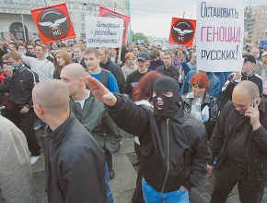
Скинхеды
получили свое название по внешнему виду: а именно по шарообразным и бритым головам. Одеты скинхэды в плотные кожаные куртки черного или зеленого цвета. На ногах тяжелая обувь, напоминающая армейскую. У представителей этого направления в большом почете татуировки.
Обычно они ходят толпой и отличаются агрессией, не признают другие нации и не позволяют им спокойно существовать в стране.
Скинхедов объединяет отсутствие внутренней культуры, образования, желание проявить насильственные действия по отношению к более слабым.
Уместно напомнить:
"На территории Российской Федерации запрещаются распространение экстремистских материалов, а также их производство или хранение в целях распространения. В случаях, предусмотренных законодательством Российской Федерации, производство, хранение или распространение экстремистских материалов является правонарушением и влечет за собой ответственность".
(Ст. 13 Федерального закона "О противодействии экстремистской деятельности")

Slide 8
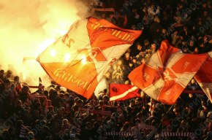
Особую активность фанаты проявляют после крупных футбольных матчей, когда в прямом смысле разноситься практически все. Причем такие дебоши случаются как в случае проигрыша, так и в случае победы своей команды. Также нередки случаи, когда представители двух различных клубов сходятся вместе, чтобы решить, какой клуб наиболее лучший.
Фанаты

Slide 9
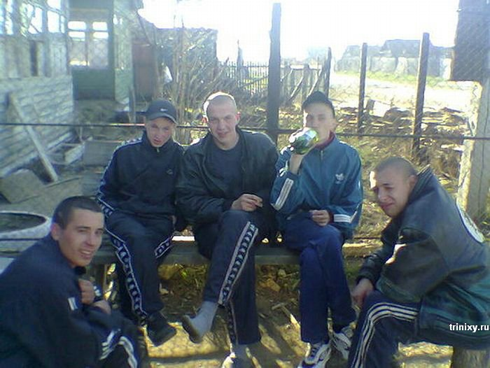
по своей идеологии и поведению крайне близки к хулиганам. От других молодежных субкультур, гопники выделяются тюремной речью, повышенным насилием и низким уровнем развития. Сам термин Гопник возник от слова «гоп стоп» - внезапного ограбления, нападения не совершаются по одному, как минимум задействовано от двух человек.
Музыкальное предпочтение – тюремный шансон.
Отношение к другим субкультурам идет агрессивно настроенное, ненавистное гопникам.
По внешнему виду определить самого гопника не является большой проблемой. Они носят спортивные костюмы и короткую стрижку.
Гопники

Slide 10
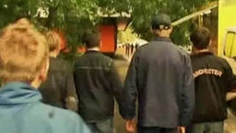
Банды
это объединения подростков чаще всего по территориальному признаку. Территориальные группировки, которые объединяют сверстников по месту учебы или по месту жительства, это то, что мы называем «дворовыми компаниями». Эту группу сплачивает борьба, порой довольно жесткая, с другими группами, преимущественно тоже территориальными. Обычно имеются излюбленные места сборищ: в беседке, на улице, в подъездах, подвалах и т.п. Кроме драк, такие группы увлекаются азартными играми, выпивкой, а иногда и наркотиками. Город делится бандами на зоны влияния. На своей территории члены банды являются хозяевами, с появляющимися чужаками, особенно из другой банды, расправляются крайне жестоко. В бандах свои законы, свои нравы. Законом является подчинение вожаку и выполнение поручений банды. Процветает культ силы, ценится умение драться.

Slide 11
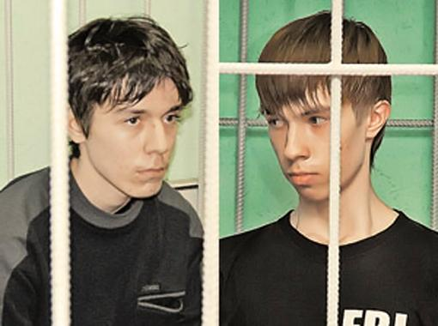
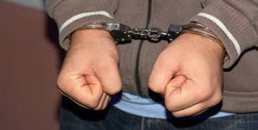
Уголовный кодекс РФ предусматривает два возраста уголовной ответственности: 16 лет- общая уголовная ответственность, 14 лет- специальная уголовная ответственность по отдельным преступлениям.
Так, в соответствии с УК РФ, лица, достигшие 14 лет, подлежат уголовной ответственности за убийство, умышленное причинение тяжкого вреда здоровью и вреда здоровью средней тяжести, похищение человека, изнасилование, насильственные действия сексуального характера, грабёж, разбой, вымогательство, неправомерное завладение транспортным средством, умышленное уничтожение или повреждение имущества, заведомо ложное сообщение об акте терроризма, хулиганство при отягчающих обстоятельствах, вандализм, хищение, приведение в негодность транспортных средств.
С 16 лет наступает ответственность почти за все преступления.

Slide 12
Как же противостоять антиобщественным группировкам?
Не ходить в те места, где собираются члены банды; не одеваться, как члены банды; общаться с друзьями, которые не являются членами банды; не ходить в одиночку, возвращаться домой вовремя. Помните, что под воздействием алкогольного опьянения вы можете совершить противоправные действия. И, главное, найти для себя какое-то нужное, полезное дело, увлечение, чтобы свободное время приносило пользу, а не вред)
- К кому можно обратиться за советом, помощью?
К родителям, учителям, в полицию, к друзьям, братьям и сестрам, родственникам

